Slide 1
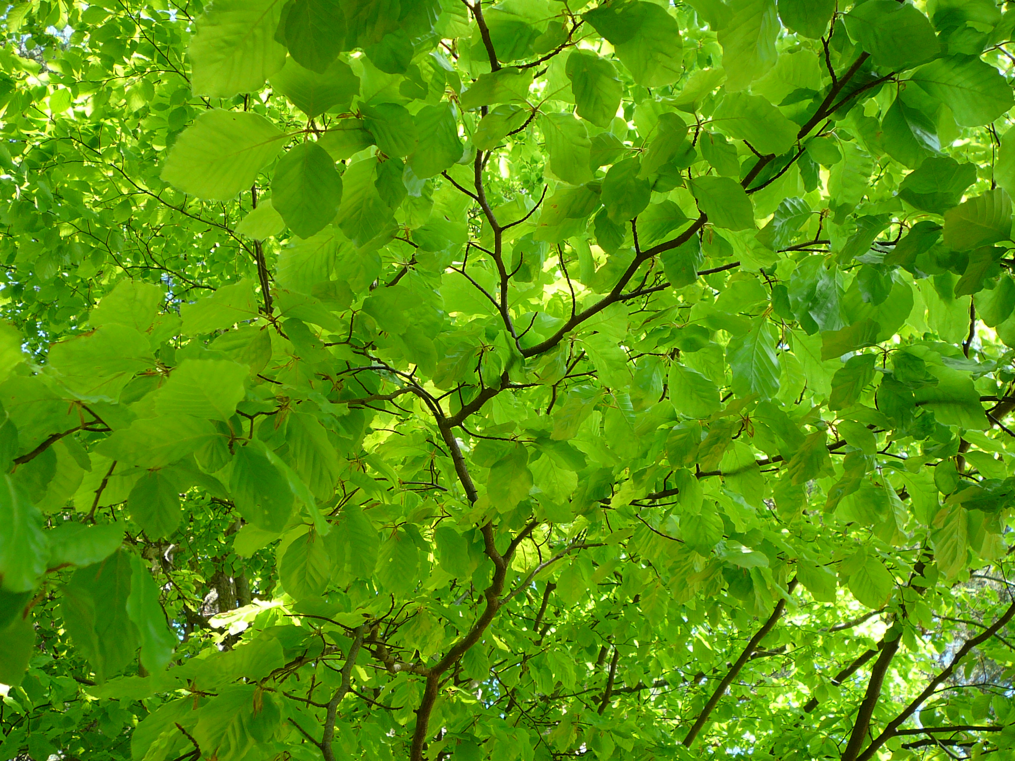

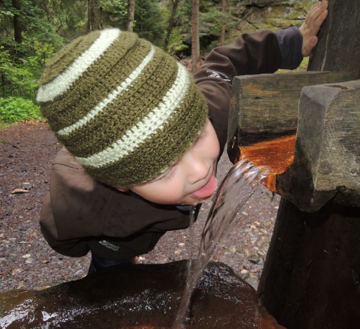
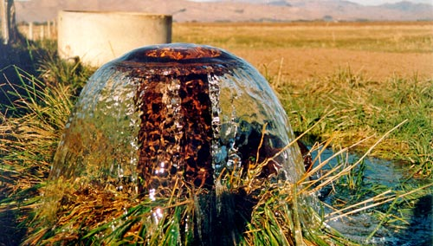
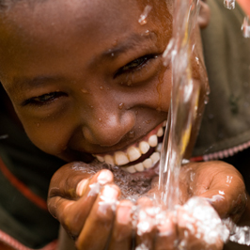



Geovědy pro environmentální vzdělávání
Geologie pro výuku přírodopisu, biologie a zeměpisu na ZŠ a SŠ
Významné vodní zdroje v České republice

Slide 2
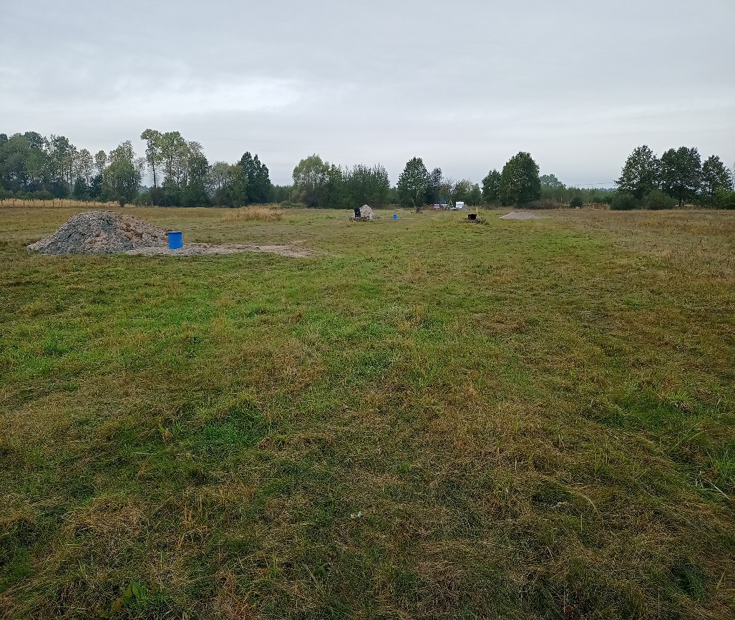
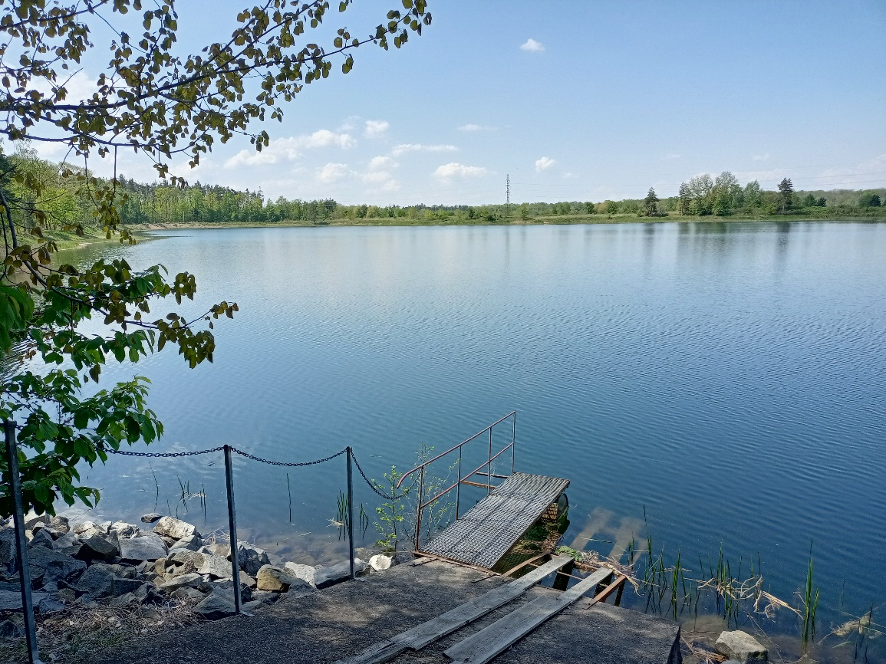
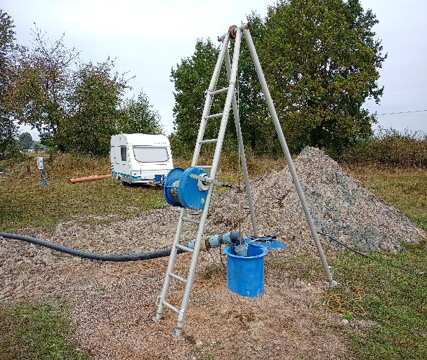
  Zdroje vod v ČR
Původ pitné vody v ČR
cca 50 % podzemní voda
větší podíl podzemních vod na zásobování >70 % - např. Belgie, Nizozemí, Německo, Rakousko, Dánsko, Maďarsko, Rumunsko, Švýcarsko, Itálie

Slide 3
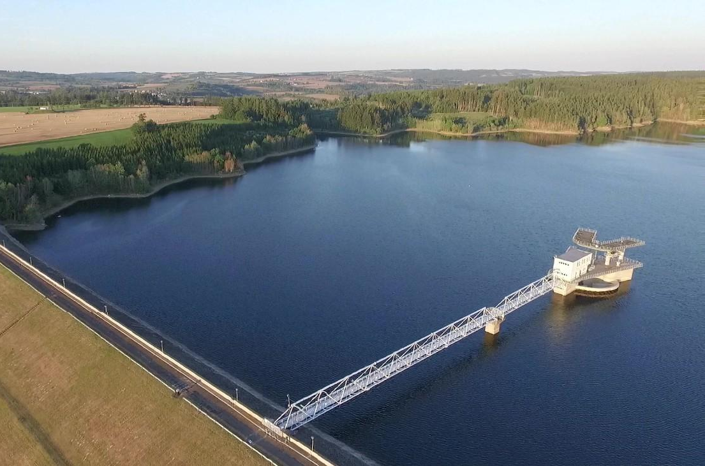
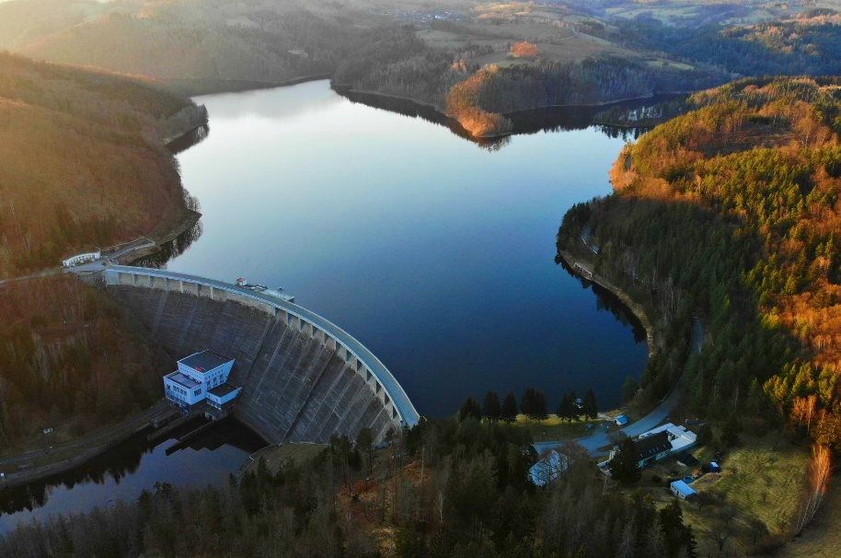
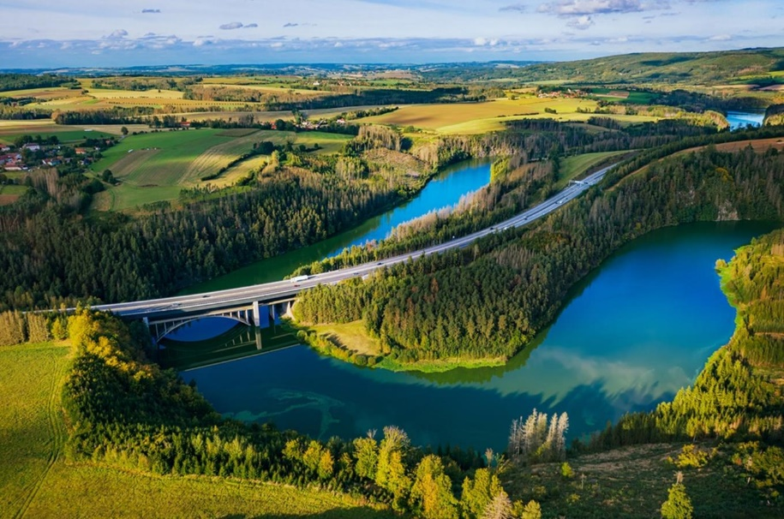
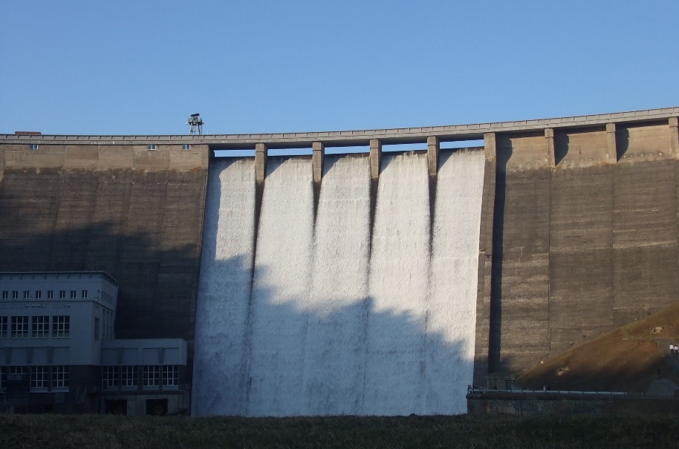
  Zdroje povrchových vod
Praha – 75 % Vodní nádrž Švihov (Želivka) Brno – 15 % vodní nádrž Vír

Slide 4
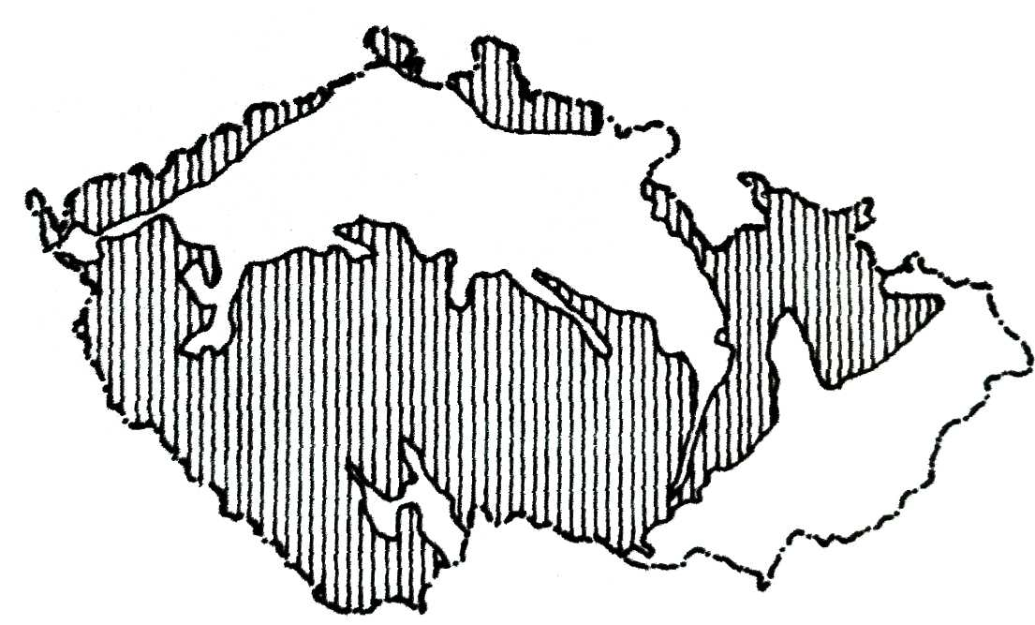
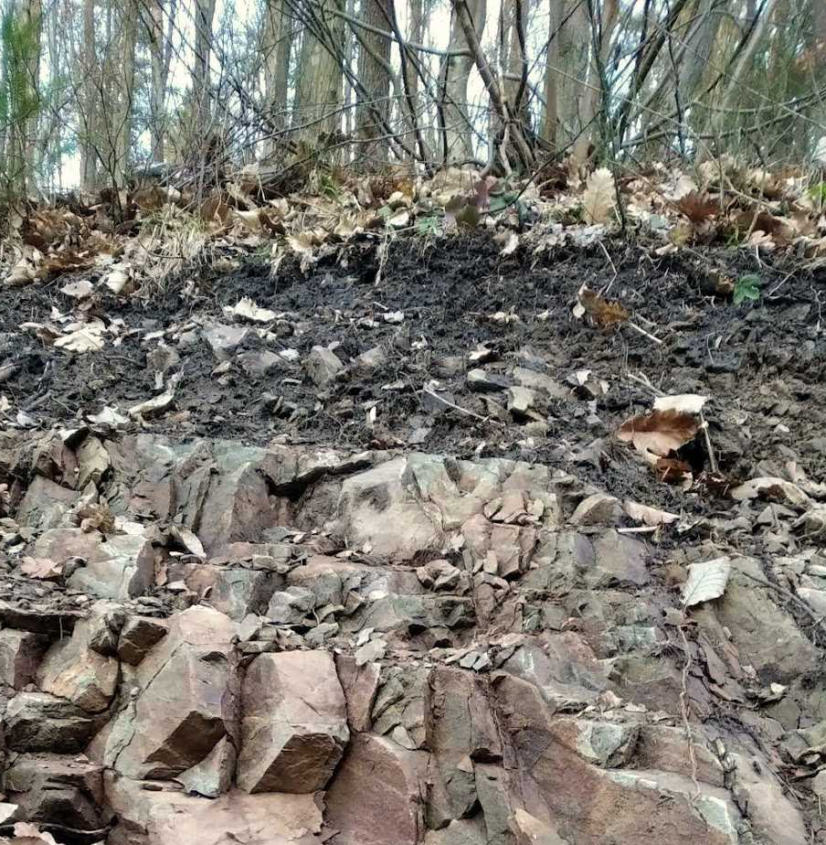
  Zdroje podzemních vod
Hydrogeologický masív
57 % plochy ČR tvoří tvrdé horniny
krystalinikum (např. žula, rula) a silně zpevněné proterozoické a paleozoické sedimenty (např. kulm)
převládá puklinová pórovitost
zásobování vodou – individuální až menší obce či podniky
Svrchní - zvětralinová zóna
zvětralinový plášť podložních hornin – eluvium, svahoviny, splachy
obvykle několik metrů
Střední - puklinová zóna
přípovrchové rozpojení puklin
zóna intenzivnějšího rozpukání hornin
otevření puklin je výsledkem exogenních geologických procesů
vertikální i horizontální pukliny (chladnutí hornin)
několik desítek metrů
Spodní - masivní zóna
občasný výskyt puklin
význam pro termální a minerální vody
Krásný et al. (2012)
kvartérní pokryv
rozpukané horniny

Slide 5
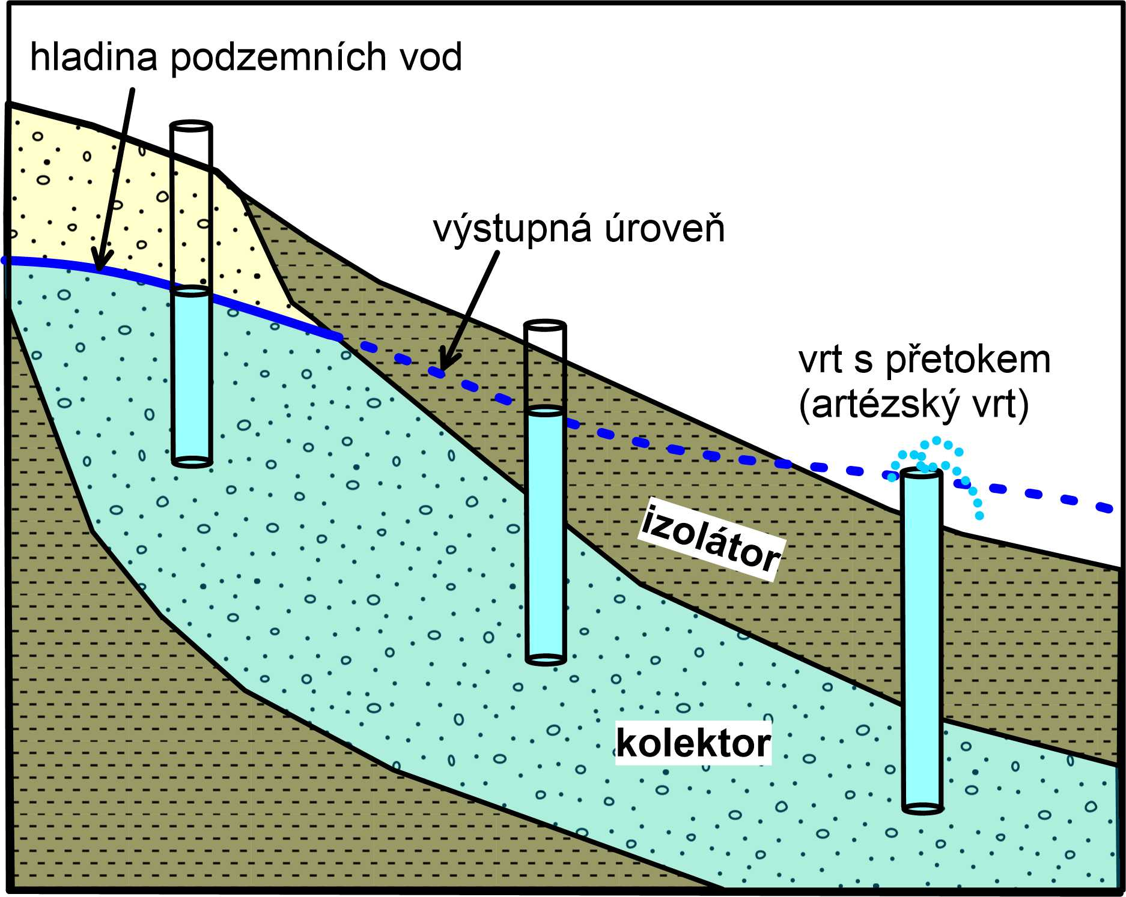
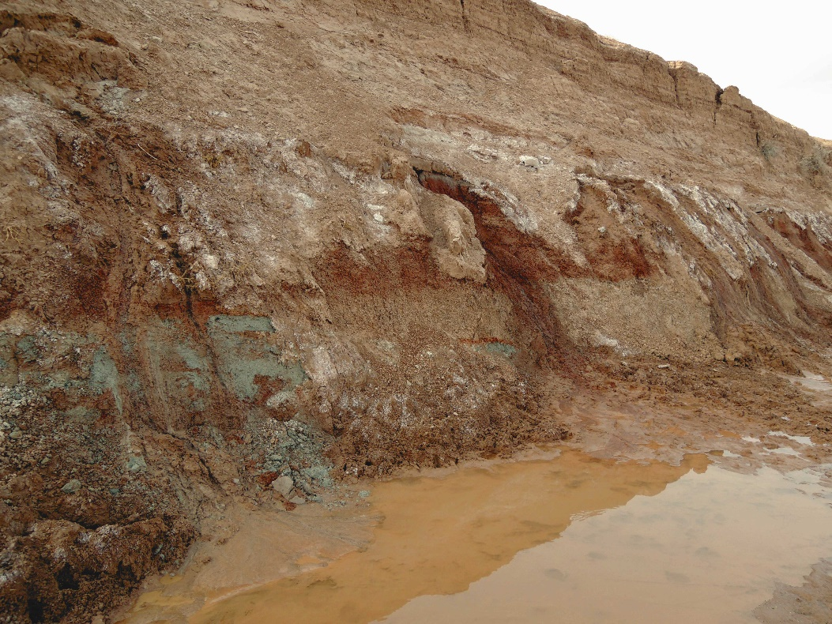
  Zdroje podzemních vod
Hydrogeologická pánev
výskyt kolektorů a izolátorů – např. pískovce a jílovce
pórovitost průlinová, puklinová, kombinovaná (např. pískovec)
nejvýznamnější zdroje vody v ČR i ve světě
zásobování velkých měst (např. Brno), či téměř celého státu – Libye (70 % sladké vody)
pískovec
vrstevní prameny
jílovec

Slide 6
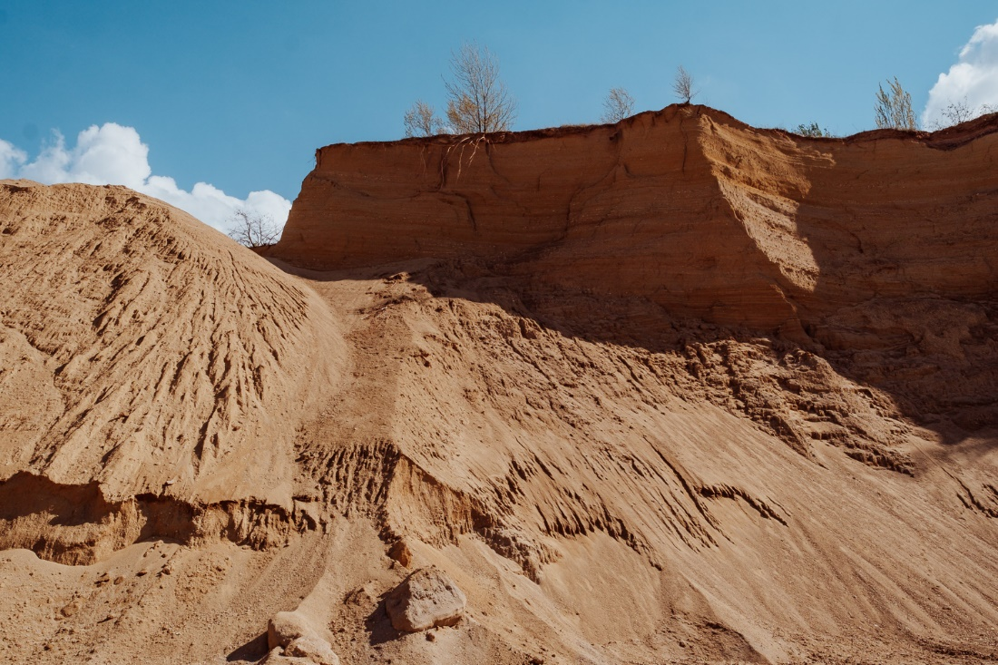
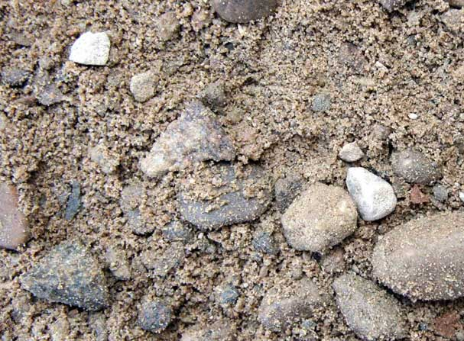
  Zdroje podzemních vod
Kvartérní akumulace říčních sedimentů
písky, štěrky
významné akumulace podél větších vodních toků (Polabí, moravské úvaly)
obvykle mocnost kolem 10 m
přehloubená koryta řeky Moravy až přes 100 m (dávná eroze řek spojená s tektonickými pohyby)
zásobování velkých měst – Praha, Pardubice, okres Hodonín aj.
Černovická pískovna v Brně
říční sedimenty

Slide 7
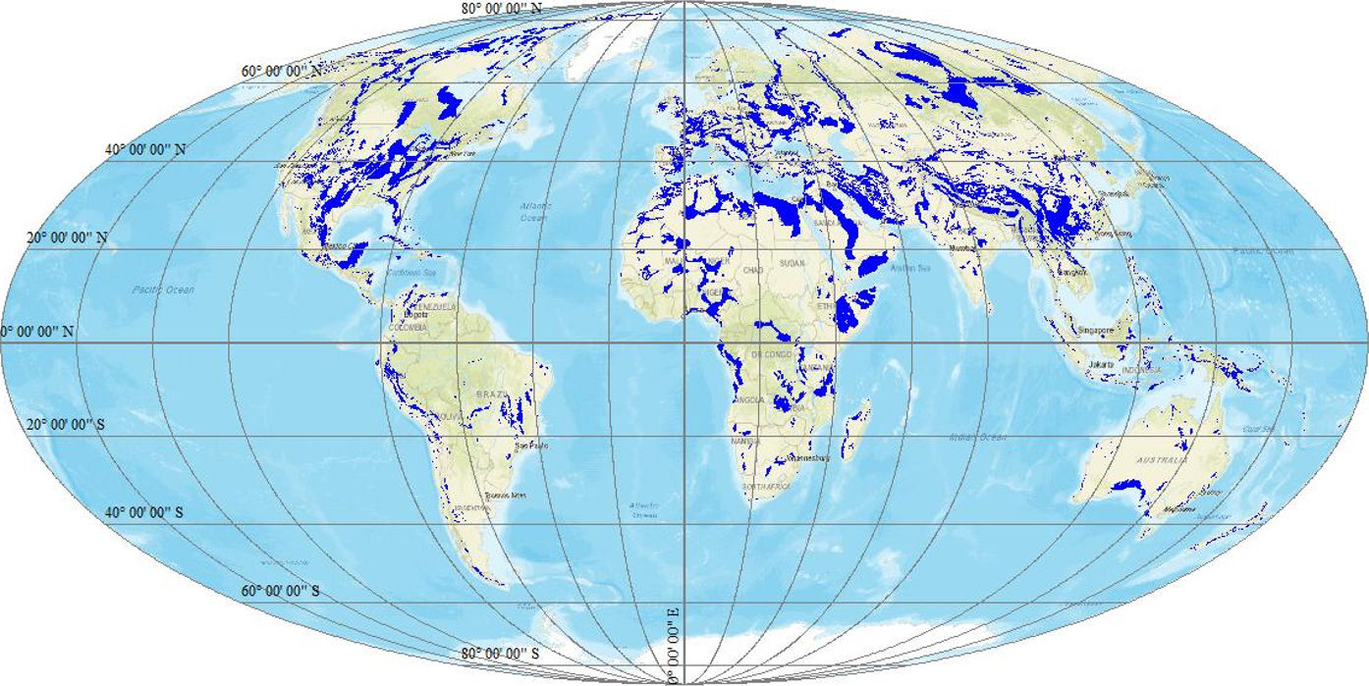
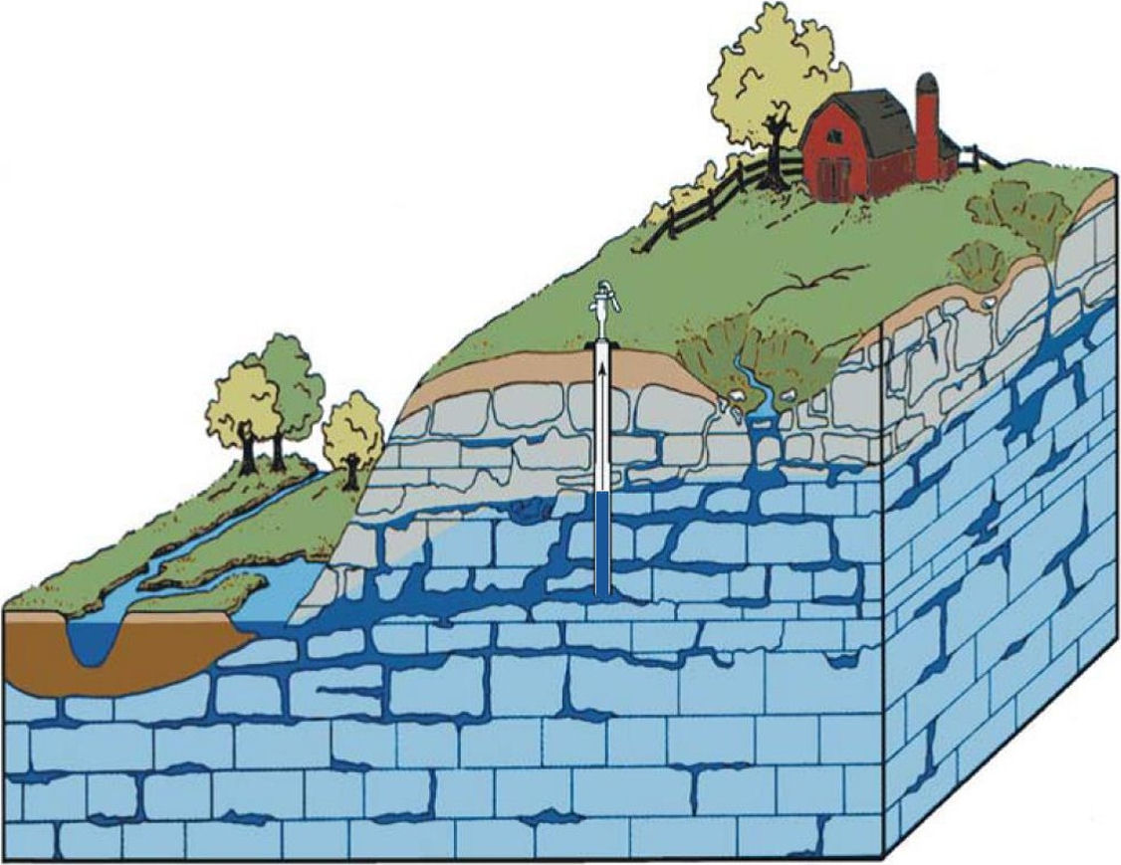
  Zdroje podzemních vod
výskyt krasových oblastí
Krasová oblast
zkrasovění hornin – vápence, dolomity
rychlejší proudění vod
menší filtrační schopnost
větší riziko kontaminace
v ČR minimální rozsahy výskyt
v zahraničí rozsáhlé výskyty krasových hornin - cca 25 % populace závisí na tomto zdroji vod

Slide 8
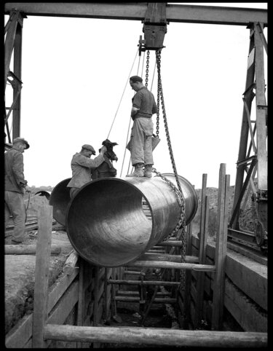
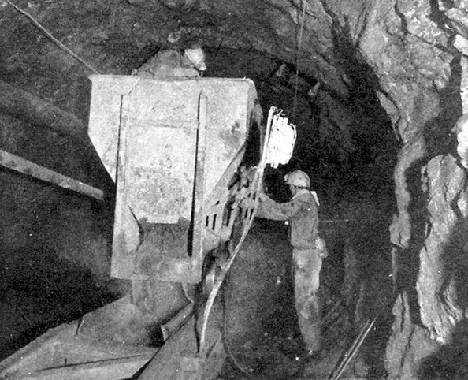
  Zdroje vody pro Prahu
12. a 13. století: první soukromá vodovodní díla pro kláštery a hrady
14. až 16. století – rozmach vodárenského stavitelství – vznik vodních věží, kladení potrubí a odběry vod z veřejných či soukromých kašen a nádrží
19. století – epidemie způsobené závadností vody - znehodnocení zdrojů podzemních vod kvůli absenci kanalizace
1914 – zahájení moderní éry pražského vodárenství výstavbou vodárny v Káraném využívající zdroje podzemních vod (vydatnost cca 1750 L/s)
1929 – výstavba úpravny vody Podolí – úprava vody z Vltavy (dnes jako záložní zdroj – až 1200 L/s)
1972 – uvedení do provozu úpravny vody Želivka – voda do Prahy dopravována 52 km dlouhým štolovým přivaděčem z vodní nádrže Švihov (Želivka), průměrně 2 400 L/s (r. 2022)
Kladení potrubí, ÚV Káraný (cistavoda.pvk.cz)
Výstavba štolového přivaděče z ÚV Želivka (cistavoda.pvk.cz)

Slide 9
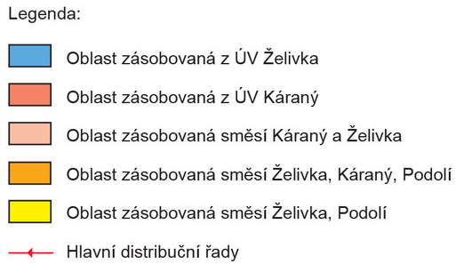
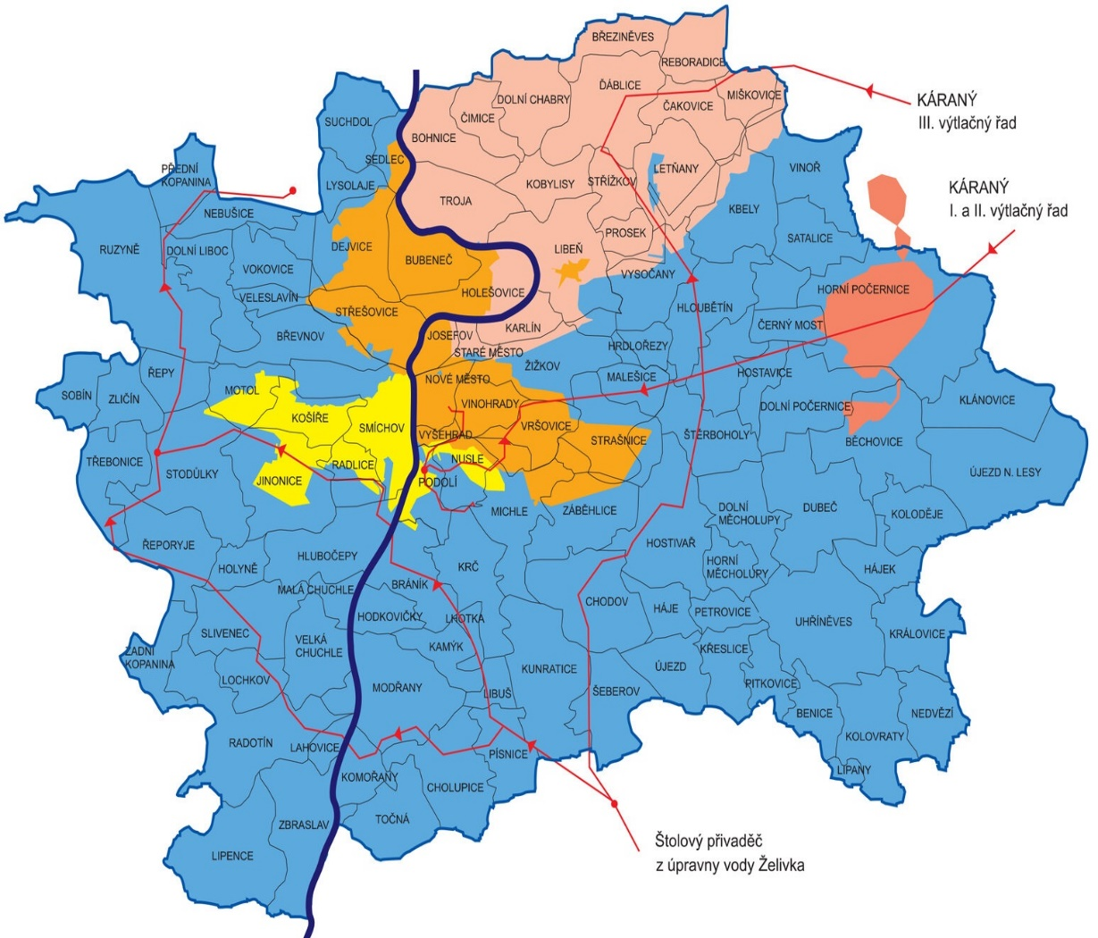
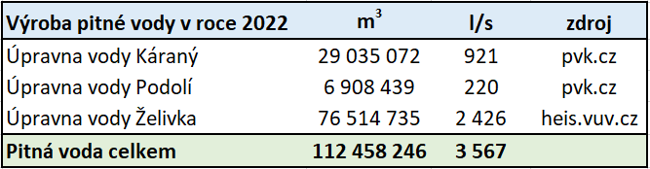
  Zdroje vody pro Prahu
1,33 mil. obyvatel hl. města Prahy
233 tisíc obyvatel Středočeského kraje
přívod pitné vody – 3 500 l/s (r. 2022)
Rozdělení zdrojů vody pro Prahu (pvk.cz)
Voda dodaná do vodovodní sítě v roce 2022 (pvk.cz, heis.vuv.cz)

Slide 10
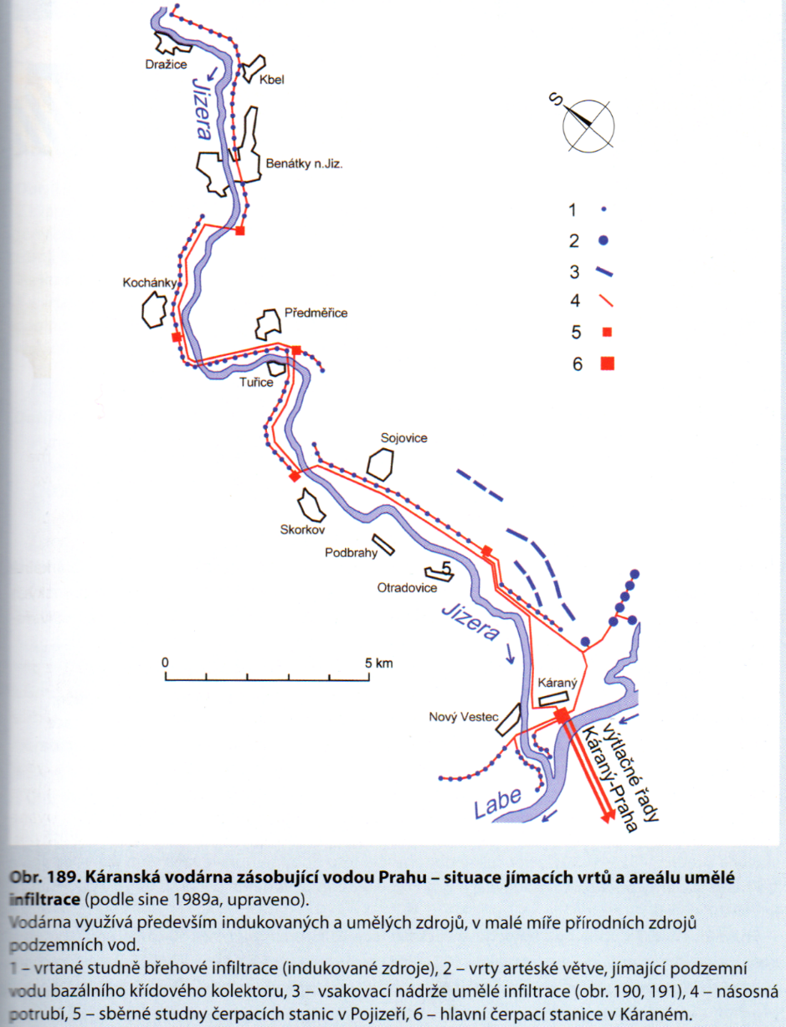
  Zdroj podzemních vod pro Prahu
Káranská vodárna
1) Zdroje vody z přirozené břehové infiltrace:
podzemní vody z kvartérních štěrkopísků v okolí Jizery
podzemní voda ze soustavy 685 vrtaných studní podél řeky Jizery
vrty hluboké 8 až 12 m vzájemně vzdálené 20 – 40 m
kapacita systému je cca 900 l/s
2) Zdroje vody z umělé infiltrace:
systém umělé infiltrace uveden do trvalého provozu od r. 1968
filtrace surové jizerské vody na pískových rychlofiltrech
přečerpání do otevřených vsakovacích nádrží
infiltrace vody do kvartérních štěrkopísků
vsakovaná voda získává vlastnosti podzemní vody
jímání vody ve vzdálenosti 200 m od místa vsaku systémem studní s horizontálními sběrači
kapacita systému 700 až 900 l/s
Krásný et al. (2012)

Slide 11
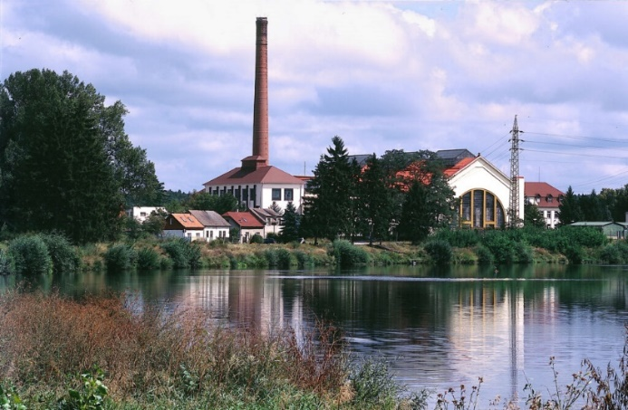
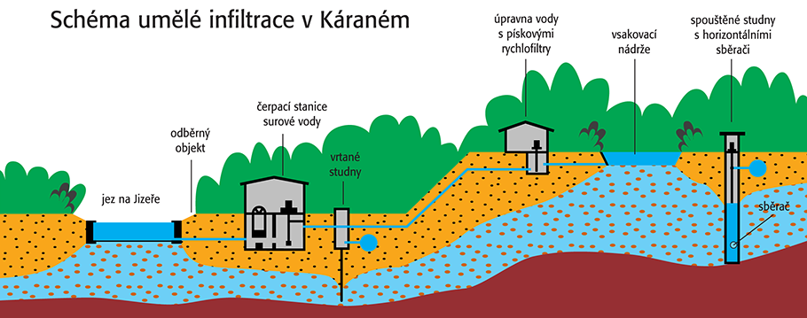
  Zdroj podzemních vod pro Prahu
3) Artéská větev:
nejkvalitnější voda z bazálního křídového kolektoru
7 studní hlubokých 60 až 80 m
stáří vod odhadováno na 14-15 tisíc let
potřeba odželeznění
zdroj vody pro nouzové zásobování – vydatnost 50 až 80 l/s
Úpravna vody Káraný (pvk.cz)
vodarnakarany.cz

Slide 12
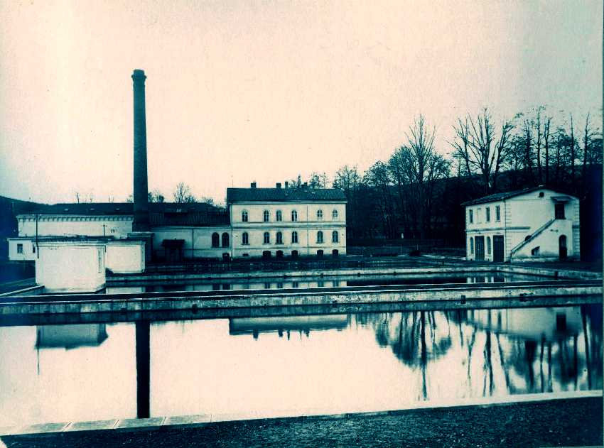
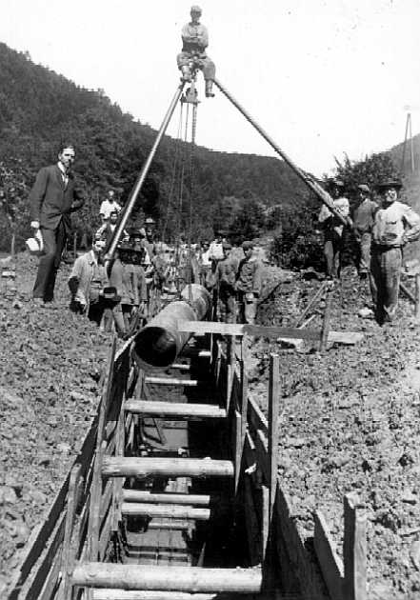
  Zdroje vody pro Brno
studny napájeny vodou ze štěrkových naplavenin řeky Svratky
četné požáry – nedostatek požární vody zapříčinil zřízení prvních brněnských vodovodů v 15. století – vodovod z řeky Svratky
1872 úprava vody ze Svratky v Pisárkách – biologické filtry
nedostačující vydatnost a kvalita (epidemie)
podzemní vody z Březové nad Svitavou od r. 1913
Vodní nádrž Vír - úpravna vody Švařec od roku 2000, až 1150 L/s
Dnešní stav
přívod pitné vody – 933 l/s (v r. 2022)
zásobování cca 700 000 obyvatel
Úpravna vody Pisárky – pohled přes biologické filtry, rok 1872 (bvk.cz)
I. březovský vodovod, kladení potrubí, rok 1912 (bvk.cz)

Slide 13
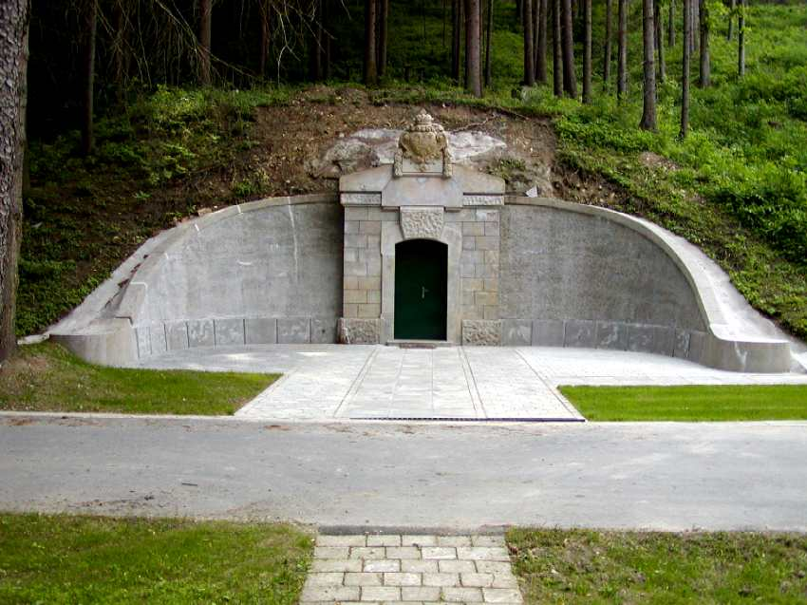
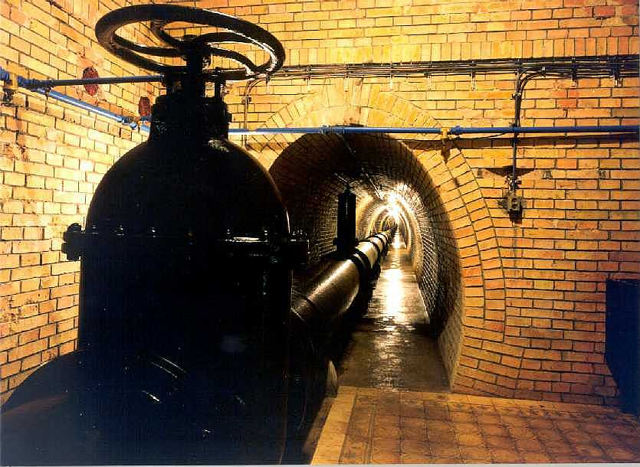
  Zdroj podzemních vod pro Brno
Březová nad Svitavou
podzemní voda z j. části svitavského zvodněného systému české křídové pánve
zajišťuje přibližně 85 % vody pro Brno a okolí (800 L/s), vydatnost až 1200 L/s
velmi kvalitní zdroj vody bez nutnosti úpravy, pouze se dezinfikuje
vyvážený obsah minerálních látek
I. březovský vodovod –zbudován v roku 1913; délka 57 km, přítok samospádem – převýšení 67 m
II. březovský vodovod zbudován v roku 1975
Štola násosky I. Březovského vodovodu (bvk.cz)

Slide 14
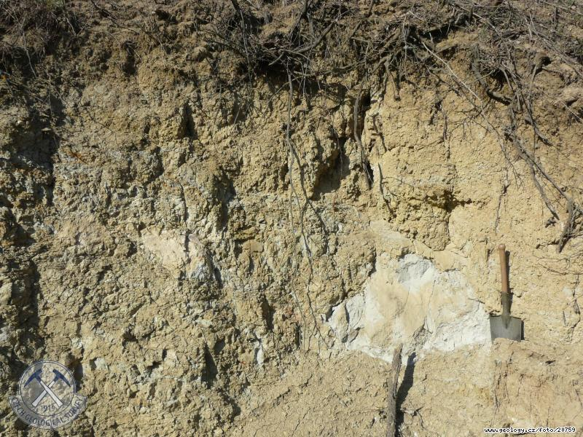
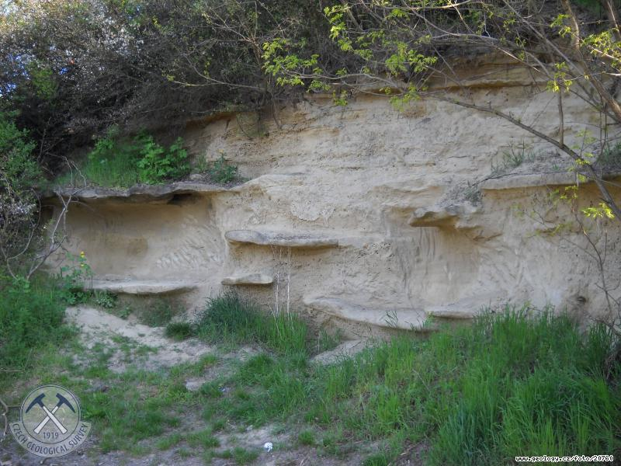
  Náhradní zdroj vod pro Brno
Neogenní artéská zvodeň
Brno a okolí odkázáno na vzdálené zdroje vod – záložní zdroj
Brněnský masív - tektonicky vytvořené deprese (sníženiny) ve směru přibližně SSZ-JJV o hloubkách >100 m
říční a mořská sedimentace v neogénu
písky a štěrky (místní označení - brněnské písky)
jíly (místní označení - tégly) – svrchní izolátor
většinou kvalitní voda, vyšší koncentrace Fe a Mn, místy NO₃
vrty pro záložní zásobování

